Slide 1
โครงการพัฒนาระบบสร้างและตรวจจับสัญญาณโทรศัพท์ บน TMS320C6713
นายภาณุพงศ์ อ่องสุวรรณ รหัส 44010363 4D.2
นายมาโนช ปัญญาวชิราภรณ์ รหัส 44010379 4D.2
ผศ.ดร.อรฉัตร จิตต์โสภักตร์ อาจารย์ที่ปรึกษา

Slide 2
Brief Content
An objective of the project
TMS320 Algorithm Standard
Implementation of the library based on TI Algorithm Standard
Testing the implemented library
Q/A

Slide 3
An objective of the project

Slide 4
เป้าหมายของโครงงาน (1/2)
พัฒนา Algorithm ในการสร้างและตรวจจับสัญญาณ DTMF, R2 MF, และ CPT บน PC โดยใช้ภาษา C ให้สามารถทำการสร้างและตรวจจับสัญญาณให้ได้ตามมาตรฐาน
ตรวจสอบความถูกต้องของการสร้างและตรวจจับสัญญาณ (PC)
พัฒนา Algorithm ในการสร้างและตรวจจับสัญญาณ DTMF, R2 MF, และ CPT บน DSP Chipโดยใช้ภาษา C ให้สามารถทำการสร้างและตรวจจับสัญญาณให้ได้ตามมาตรฐาน
ตรวจสอบความถูกต้องของการสร้างและตรวจจับสัญญาณ (DSP)

Slide 5
เป้าหมายของโครงงาน (2/2)
นำ Algorithm ที่ทำงานได้ถูกต้องแล้วบน DSP ไปใช้ในการพัฒนา Library ในการสร้างและตรวจจับสัญญาณโทรศัพท์ DTMF, R2 MF, และ CPT บน DSP Chip TMS320C6713 โดยทำการปรับ Code ให้อยู่ในรูปแบบ
TMS320 Algorithm Standard
BACK

Slide 6
TMS320 Algorithm Standard

Slide 7
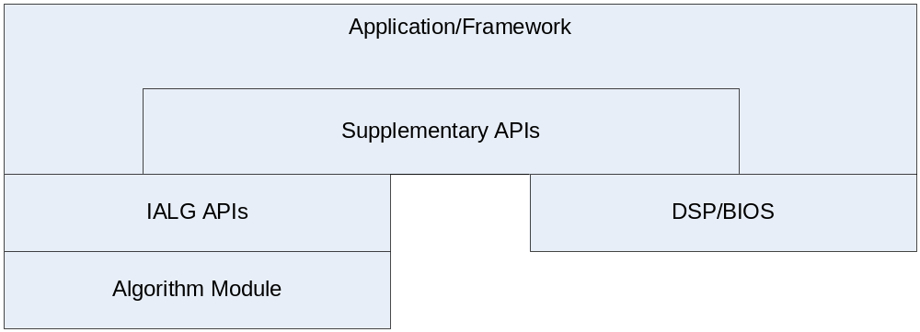
ภาพรวมของ TMS320 Algorithm Standard

Slide 8
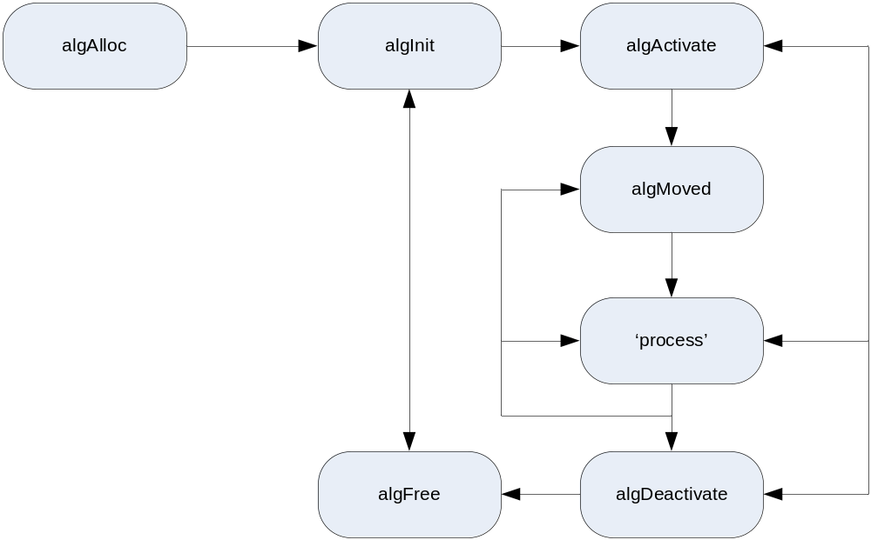
IALG APIs Possible Function-Called Order

Slide 9
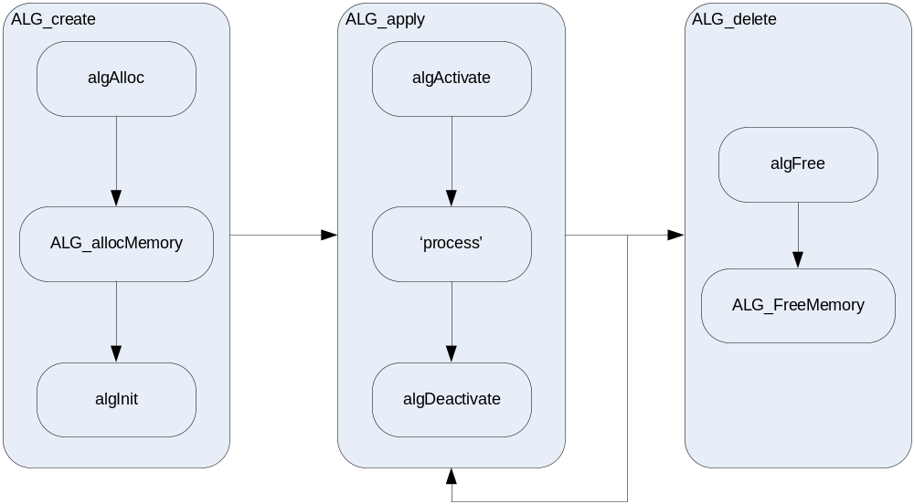
Supplementary APIs Possible Function-Called Order
BACK

Slide 10
Implementation of the library based on TI Algorithm Standard
(Signal Generation Library)

Slide 11
DTMF Generation Library (DTMFG) (1/2)
ทำการสร้าง C Structure เพื่อเก็บค่า ตัวแปร และค่าคงที่ ที่จะใช้
ทำการสร้าง IALG APIs Function ดังนี้
algAlloc, algFree, algMoved, algInit, algActivate, algDeactivate
ทำการสร้าง Algorithm Module Function ดังนี้
DTMFG_KASATKA_apply
DTMFG_KASATKA_enqueue
DTMFG_KASATKA_setEnable

Slide 12
DTMF Generation Library (DTMFG)
Memory Allocation
กำหนดใน Function DTMFG_KASATKA_alloc
Memory Type | DARAM (Byte) | SARAM (Byte) | External (Byte)
Scratch | 40 | 0 | 0
Persistent | 0 | 0 | 16 + 40

Slide 13
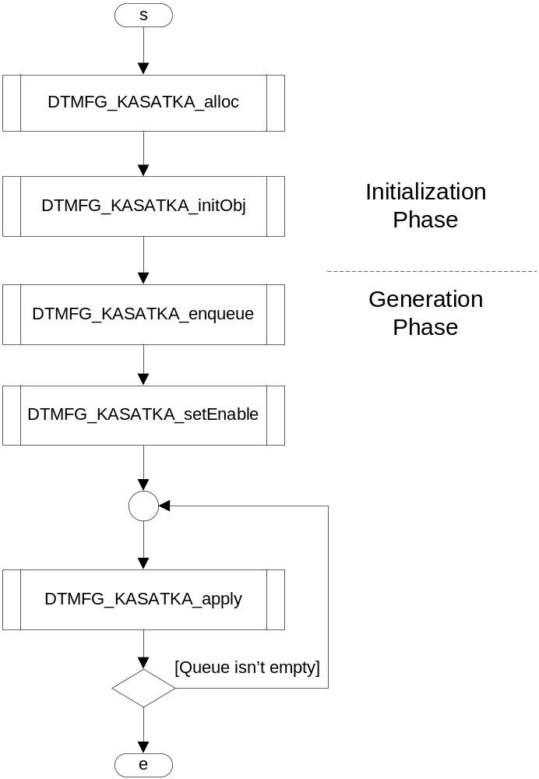
DTMF Generation Library (DTMFG) (2/2)
Library Usage
การ Initialize ค่าตัวแปรต่างๆ รวมถึงค่าคงตัวต่างๆ จะทำที่ initObj
ทำการเรียก enqueue เพื่อทำการเพิ่มสัญญาณ DTMF ที่ต้องการสร้างลงใน Generation Queue
apply ใช้ในการสร้างสัญญาณ DTMF โดย Outputted Signal’s Sample จะอยู่ในตัวแปรอาร์เรย์ที่ผู้ใช้กำหนดในขั้นตอนการทำ Initialization

Slide 14
R2 MF Generation Library (R2MFG) (1/2)
ทำการสร้าง C Structure เพื่อเก็บค่า ตัวแปร และค่าคงที่ ที่จะใช้
ทำการสร้าง IALG APIs Function ดังนี้
algAlloc, algFree, algMoved, algInit, algActivate, algDeactivate
ทำการสร้าง Algorithm Module Function ดังนี้
R2MFG_KASATKA_apply
R2MFG_KASATKA_setDigit
R2MFG_KASATKA_setState

Slide 15
R2 MF Generation Library (R2MFG)
Memory Allocation
กำหนดใน Function R2MFG_KASATKA_alloc (algAlloc)
Memory Type | DARAM (Byte) | SARAM (Byte) | External (Byte)
Scratch | 32 | 0 | 0
Persistent | 0 | 0 | 16 + 32

Slide 16
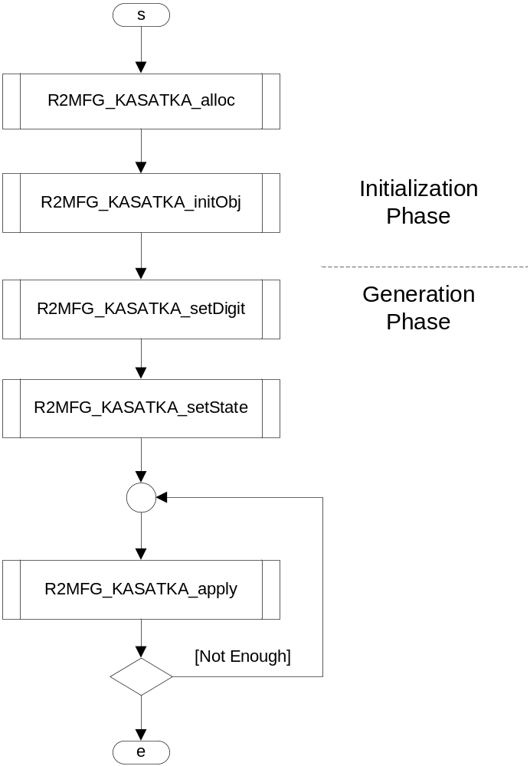
R2 MF Generation Library (R2MFG) (2/2)
Library Usage
การ Initialize ค่าตัวแปรต่างๆ รวมถึงค่าคงตัวต่างๆ จะทำที่ initObj
ทำการเรียก setDigit เพื่อทำการเลือกสัญญาณ R2 MF ที่ต้องการสร้าง
apply ใช้ในการสร้างสัญญาณ R2 MF โดย Outputted Signal’s Sample จะอยู่ในตัวแปรอาร์เรย์ที่ผู้ใช้กำหนดในขั้นตอนการทำ Initialization

Slide 17
CPT Generation Library (CPTGEN) (1/2)
ทำการสร้าง C Structure เพื่อเก็บค่า ตัวแปร และค่าคงที่ ที่จะใช้
ทำการสร้าง IALG APIs Function ดังนี้
algAlloc, algFree, algMoved, algInit
ทำการสร้าง Algorithm Module Function ดังนี้
CPTGEN_KMITL_apply

Slide 18
CPT Generation Library (CPTGEN)
Memory Allocation
กำหนดใน Function CPTGEN_KMITL_alloc (algAlloc)
Memory Type | DARAM (Byte) | SARAM (Byte) | External (Byte)
Scratch | 0 | 0 | 0
Persistent | 16+43 | 0 | 0

Slide 19
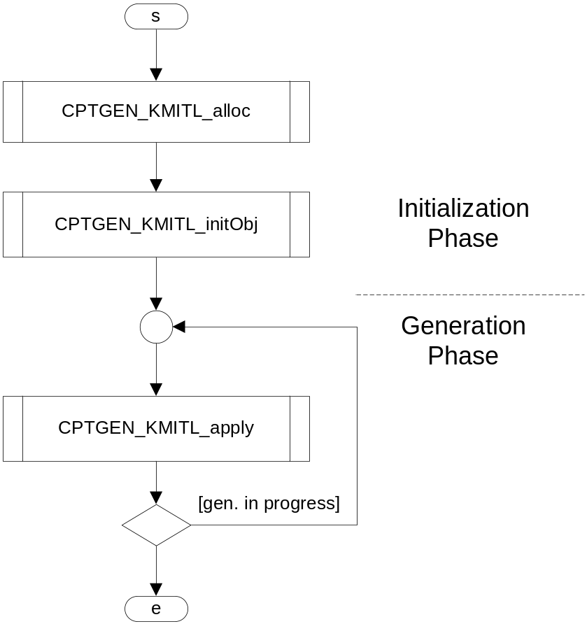
CPT Generation Library (CPTGEN) (2/2)
Library Usage
การ Initialize ค่าตัวแปรต่างๆ รวมถึงค่าคงตัวต่างๆ จะทำที่ initObj
apply ใช้ในการสร้างสัญญาณ CPT

Slide 20
Implementation of the library based on TI Algorithm Standard
(Signal Detection Library)

Slide 21
DTMF Detection Library (DTMFD) (1/2)
ทำการสร้าง C Structure เพื่อเก็บค่า ตัวแปร และค่าคงที่ ที่จะใช้
ทำการสร้าง IALG APIs Function ดังนี้
algAlloc, algFree, algMoved, algInit, algActivate, algDeactivate
ทำการสร้าง Algorithm Module Function ดังนี้
DTMFD_KASATKA_apply

Slide 22
DTMF Detection Library (DTMFD)
Memory Allocation
กำหนดใน Function DTMFD_KASATKA_alloc
Memory Type | DARAM (Byte) | SARAM (Byte) | External (Byte)
Scratch | 720 | 0 | 0
Persistent | 0 | 0 | 16 + 720

Slide 23
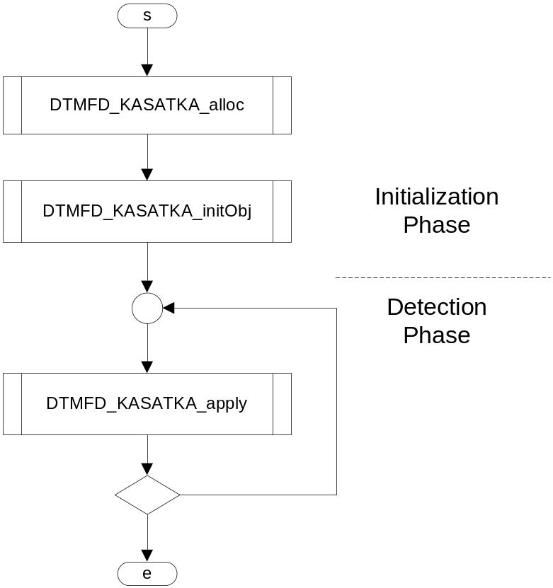
DTMF Detection Library (DTMFD) (2/2)
Library Usage
การ Initialize ค่าตัวแปรต่างๆ รวมถึงค่าคงตัวต่างๆ จะทำที่ initObj
apply ใช้ในการตรวจจับสัญญาณ DTMF โดยผู้ใช้จะต้องส่ง Sample ของสัญญาณที่จะทำการตรวจสอบให้กับฟังก์ชั่นนี้
ผลการตรวจจับฯ จะ Return ออกมาจากฟังก์ชั่น apply

Slide 24
R2 MF Detection Library (R2MFD) (1/2)
ทำการสร้าง C Structure เพื่อเก็บค่า ตัวแปร และค่าคงที่ ที่จะใช้
ทำการสร้าง IALG APIs Function ดังนี้
algAlloc, algFree, algMoved, algInit, algActivate, algDeactivate
ทำการสร้าง Algorithm Module Function ดังนี้
R2MFD_KASATKA_apply

Slide 25
R2 MF Detection Library (R2MFD)
Memory Allocation
กำหนดใน Function R2MFD_KASATKA_alloc
Memory Type | DARAM (Byte) | SARAM (Byte) | External (Byte)
Scratch | 504 | 0 | 0
Persistent | 0 | 0 | 16 + 504

Slide 26
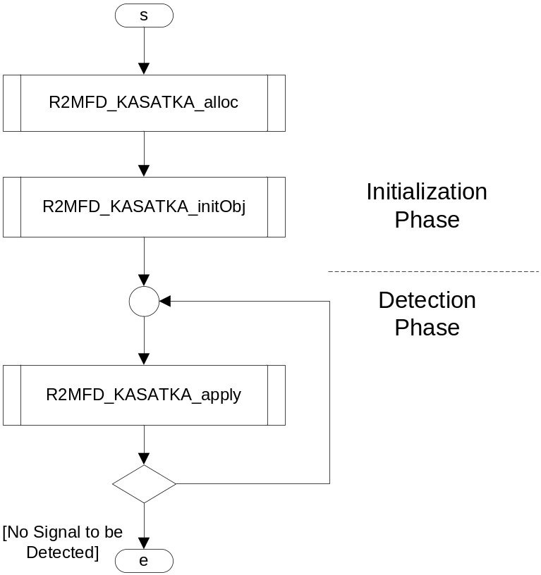
R2 MF Detection Library (R2MFD) (2/2)
Library Usage
การ Initialize ค่าตัวแปรต่างๆ รวมถึงค่าคงตัวต่างๆ จะทำที่ initObj
apply ใช้ในการตรวจจับสัญญาณ
R2 MF โดยผู้ใช้จะต้องส่ง Sample ของสัญญาณที่จะทำการตรวจสอบให้กับฟังก์ชั่นนี้
ผลการตรวจจับฯ จะ Return ออกมาจากฟังก์ชั่น apply

Slide 27
CPT Detection Library (CPTDETECT) (1/2)
ทำการสร้าง C Structure เพื่อเก็บค่า ตัวแปร และค่าคงที่ ที่จะใช้
ทำการสร้าง IALG APIs Function ดังนี้
algAlloc, algFree, algMoved, algInit
ทำการสร้าง Algorithm Module Function ดังนี้
CPTDETECT_KMITL_apply

Slide 28
CPT Detection Library (CPTDETECT)
Memory Allocation
กำหนดใน Function CPTDETECT_KMITL_alloc
Memory Type | DARAM (Byte) | SARAM (Byte) | External (Byte)
Scratch | 0 | 0 | 0
Persistent | 12+452 | 0 | 0

Slide 29
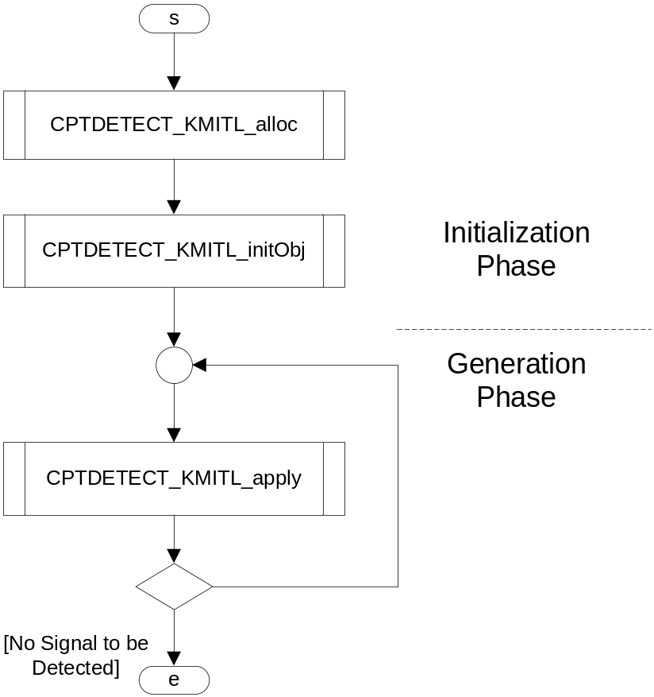
CPT Detection Library (CPTDETECT) (2/2)
Library Usage
การ Initialize ค่าตัวแปรต่างๆ รวมถึงค่าคงตัวต่างๆ จะทำที่ initObj
apply ใช้ในการสร้างสัญญาณ CPT
ผลการตรวจจับฯ
จะ Return ออกมา
จากฟังก์ชั่น apply

Slide 30
สรุปการใช้ พ.ท.หน่วยความจำของ Library ที่สร้างขึ้น
LIBRARY | DARAM (Int. RAM) |  | External RAM
 | SCRATCH* | PERSISTENT* | SCRATCH* | PERSISTENT*
DTMFG | 40 | 0 | 0 | 16+40
R2MFG | 32 | 0 | 0 | 16+32
CPTGEN | 0 | 16+43 | 0 | 0
DTMFD | 720 | 0 | 0 | 16+720
R2MFD | 504 | 0 | 0 | 16+504
CPTDETECT | 0 | 12+452 | 0 | 0
>-Total-> | 1294 | 523 | 0 | 1360
* Size is in Byte
BACK

Slide 31
Testing the implemented library
(Signal Generation Library)

Slide 32
การทดสอบ การทำงาน Library สร้างสัญญาณฯ
DTMFG | R2MFG | CPTGEN
+ ใช้ Signal Duration = Pause Duration = 50 mS + 0% Frequency Deviation + สร้างทุกสัญญาณ | + 0% Frequency Deviation + สร้างทุกสัญญาณ | + ใช้ Signal Timing ตามเอกสาร ITU-T E.180/Q.35 + 0% Frequency Deviation + สร้างทุกสัญญาณ
ทำการสร้างสัญญาณฯ บน DSP Board จากนั้น นำสัญญาณที่ได้ มาตรวจสอบด้วยโปรแกรมตรวจจับสัญญาณฯ ที่พัฒนาขึ้นบน PC
ผลการทดลองปรากฏว่าสามารถตรวจจับสัญญาณทุกตัวที่ทำการสร้างขึ้นได้ครบถ้วน

Slide 33
การทดสอบ การทำงานของ DTMFG
ทำการตั้งค่า จังหวะของสัญญาณ, และค่าความถี่ที่ใช้ ให้เป็นไปตามมาตรฐานที่กำหนดใน ITU-T Recommendation Q.24 (AT&T)
ใช้ Signal Duration = Pause Duration = 50 mS
ทำการสร้างสัญญาณด้วย Library DTMFG บน DSP Board แล้วบันทึกสัญญาณที่ได้ลงไฟล์ จากนั้น นำสัญญาณดังกล่าว มาตรวจสอบด้วยโปรแกรมตรวจจับสัญญาณ DTMF ที่พัฒนาขึ้นบน PC
สร้างสัญญาณทั้งหมดของ DTMF Signal
ผลการทดลองปรากฏว่าสามารถตรวจจับสัญญาณทุกตัวที่ทำการสร้างขึ้นได้ครบถ้วน

Slide 34
การทดสอบ การทำงานของ R2MFG
ทำการตั้งค่าความถี่ที่ใช้ (กำหนดโดยใช้ค่า Step Size) ให้เป็นไปตามมาตรฐานที่กำหนด
ทำการสร้างสัญญาณด้วย Library R2MFG บน DSP Board แล้วบันทึกสัญญาณที่ได้ลงไฟล์ จากนั้น นำสัญญาณดังกล่าว มาตรวจสอบด้วยโปรแกรมตรวจจับสัญญาณ R2 MF ที่พัฒนาขึ้นบน PC
สร้างสัญญาณทั้งหมดของ R2 MF Signal
ผลการทดลองปรากฏว่าสามารถตรวจจับสัญญาณทุกตัวที่ทำการสร้างขึ้นได้ครบถ้วน

Slide 35
การทดสอบ การทำงานของ CPTGEN
ทำการตั้งค่าความถี่ที่ใช้ (กำหนดโดยใช้ค่า Step Size) ให้เป็นไปตามมาตรฐานที่กำหนดของสัญญาณ Call Progress Tone
ทำการสร้างสัญญาณด้วย Library CPTGEN บน DSP Board แล้วบันทึกสัญญาณที่ได้ลงไฟล์ จากนั้น นำสัญญาณดังกล่าว มาตรวจสอบด้วยโปรแกรมตรวจจับสัญญาณ CPT ที่พัฒนาขึ้นบน PC
สร้างสัญญาณทั้งหมดของ CPT Signal
ผลการทดลองปรากฏว่าสามารถตรวจจับสัญญาณทุกตัวที่ทำการสร้างขึ้นได้ครบถ้วน

Slide 36
Testing the implemented library
(Signal Detection Library)

Slide 37
การทดสอบ การทำงานของ DTMFD (1/4)
การทดสอบทั่วไป
ทำการสร้างสัญญาณ DTMF บน PC โดยตั้งค่า จังหวะของสัญญาณ, และค่าความถี่ที่ใช้ ให้เป็นไปตามมาตรฐานที่กำหนดใน ITU-T Recommendation Q.24 (AT&T) จากนั้นบันทึกสัญญาณที่ได้ลงไฟล์
ใช้ Signal Duration = Pause Duration = 50 mS
สร้างสัญญาณทั้งหมดของ DTMF Signal
ทำการตรวจจับสัญญาณด้วย Library DTMFD บน DSP Board
ผลการทดลองปรากฏว่าสามารถตรวจจับสัญญาณทุกตัวที่ทำการสร้างขึ้นได้ครบถ้วน

Slide 38
การทดสอบ การทำงานของ DTMFD (2/4)
การทดสอบการเบี่ยงเบนความถี่
ทำการสร้างสัญญาณ DTMF บน PC โดยตั้งค่า จังหวะของสัญญาณ ให้เป็นไปตามมาตรฐานที่กำหนดใน ITU-T Recommendation Q.24 (AT&T) จากนั้นบันทึกสัญญาณที่ได้ลงไฟล์
ใช้ Signal Duration = Pause Duration = 50 mS
ทำการเบี่ยงเบนความถี่ที่ใช้ในการสร้างสัญญาณ
สร้างสัญญาณทั้งหมดของ DTMF Signal (1,2,3,4,5,6,7,8,9,0,*,#,A,B,C,D)
ทำการตรวจจับสัญญาณด้วย Library DTMFD บน DSP Board
ผลการทดลองปรากฏว่าสามารถตรวจจับสัญญาณได้ตามมาตรฐาน
ITU-T Q.24, ยกเว้นกรณีที่ Low-Frequency Group เบี่ยงเบนไป ± 3.5%

Slide 39
 | การเบี่ยงเบนความถี่ | ITU-T Q.24 | ผลการตรวจจับ | ปัญหาที่พบ
1 | ±0%_high ±0.5%_low | ต้องตรวจจับได้ | ผ่าน | -
2 | ±0%_high ±1.0%_low | ต้องตรวจจับได้ | ผ่าน | -
3 | ±0%_high ±1.5%_low | ต้องตรวจจับได้ | ผ่าน | -
4 | ±0%_high ±2.0%_low | ไม่สนใจ | ผ่าน | -
5 | ±0%_high ±3.5%_low | ต้องตรวจจับไม่ได้ | ไม่ผ่าน* | ตรวจจับพบบางสัญญาณ ,ไม่สามารถปรับ T/H ของ Low-Frq. เพิ่มได้
6 | ±0%_high ±4.0%_low | ต้องตรวจจับไม่ได้ | ไม่ผ่าน*
7 | ±0.5%_high ±0%_low | ต้องตรวจจับได้ | ผ่าน | -

Slide 40
 | การเบี่ยงเบนความถี่ | ITU-T Q.24 | ผลการตรวจจับ | ปัญหาที่พบ
8 | ±1.0%_high ±0%_low | ต้องตรวจจับได้ | ผ่าน | -
9 | ±1.5%_high ±0%_low | ต้องตรวจจับได้ | ผ่าน | -
10 | ±2.0%_high ±0%_low | ไม่สนใจ | ผ่าน | -
11 | ±3.5%_high ±0%_low | ต้องตรวจจับไม่ได้ | ผ่าน | -
12 | ±4.0%_high ±0%_low | ต้องตรวจจับไม่ได้ | ผ่าน | -
13 | ±1.5%_high ±1.5%_low | ต้องตรวจจับได้ | ผ่าน | -
14 | ±3.5%_high ±3.5%_low | ต้องตรวจจับไม่ได้ | ผ่าน | -

Slide 41
การทดสอบ การทำงานของ DTMFD (3/4)
การทดสอบการเปลี่ยนแปลงจังหวะสัญญาณ
ทำการสร้างสัญญาณ DTMF บน PC โดยตั้งค่า ความถี่ที่ใช้สร้างสัญญาณ
ให้เป็นไปตามมาตรฐานที่กำหนดใน ITU-T Recommendation Q.24 (AT&T) จากนั้นบันทึกสัญญาณที่ได้ลงไฟล์
ทำการเปลี่ยนแปลงจังหวะสัญญาณ
สร้างสัญญาณทั้งหมดของ DTMF Signal (1,2,3,4,5,6,7,8,9,0,*,#,A,B,C,D)
ทำการตรวจจับสัญญาณด้วย Library DTMFD บน DSP Board
ผลการทดลองปรากฏว่าสามารถตรวจจับสัญญาณได้ตามมาตรฐาน
ITU-T Q.24, ยกเว้นบางกรณีที่ จังหวะสัญญาณก้ำกึ่งกับค่าการตรวจจับ และกรณีที่สัญญาณสั้นๆจากการเกิด Signal Interruption

Slide 42
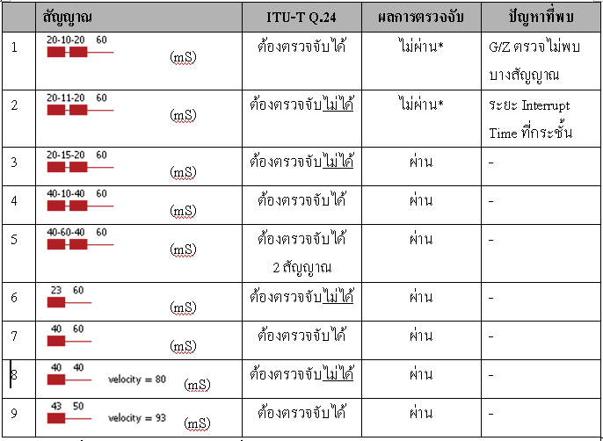

Slide 43
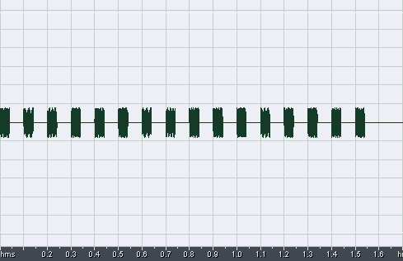
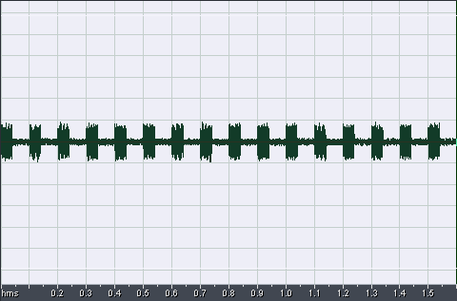
การทดสอบ การทำงานของ DTMFD (4/4)
การทดสอบในสภาวะที่มี Noise
ทำการเพิ่ม White Noise เข้าไปรวมในสัญญาณ
ผลการทดลองปรากฏว่า ไม่สามารถตรวจจับสัญญาณ DTMF ใดๆได้ เนื่องจากจะไม่สามารถตรวจพบจังหวะของสัญญาณที่ถูกต้องได้ (ช่วง Pause Duration ถูกเพิ่มระดับสัญญาณขึ้นมาโดย Noise)

Slide 44
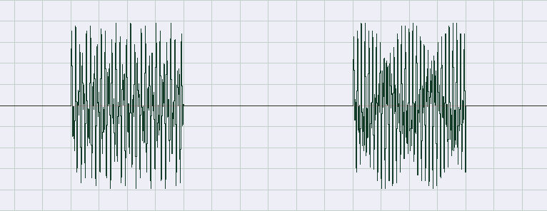
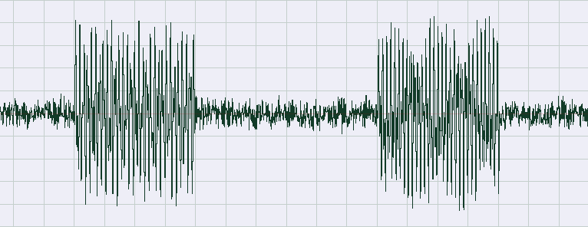
การทดสอบ การทำงานของ DTMFD (++)
การทดสอบในสภาวะที่มี Noise

Slide 45
การทดสอบ การทำงานของ R2MFD (1/3)
การทดสอบทั่วไป
ทำการสร้างสัญญาณ R2 MF บน PC โดยตั้งค่าความถี่ที่ใช้ ให้เป็นไปตามมาตรฐานที่กำหนด จากนั้นบันทึกสัญญาณที่ได้ลงไฟล์
สร้างสัญญาณทั้งหมดของ R2 MF Signal ทั้ง Backward/Forward Signal
ทำการตรวจจับสัญญาณด้วย Library R2MFD บน DSP Board
ผลการทดลองปรากฏว่าสามารถตรวจจับสัญญาณทุกตัวที่ทำการสร้างขึ้นได้ครบถ้วน

Slide 46
การทดสอบ การทำงานของ R2MFD (2/3)
การทดสอบการเบี่ยงเบนความถี่
ทำการสร้างสัญญาณ R2 MF บน PC โดยตั้งค่าความถี่ที่ใช้ ให้เป็นไปตามมาตรฐานที่กำหนด จากนั้นบันทึกสัญญาณที่ได้ลงไฟล์
สร้างสัญญาณทั้งหมดของ R2 MF Signal ทั้ง Backward/Forward Signal
ทำการเบี่ยงเบนความถี่ที่ใช้ในการสร้างสัญญาณ
ทำการตรวจจับสัญญาณด้วย Library R2MFD บน DSP Board
ผลการทดลองปรากฏว่า สามารถตรวจจับสัญญาณได้ตามมาตรฐาน

Slide 47
 | การเบี่ยงเบนความถี่ | ITU-T Q.24 | ผลการตรวจจับ | ปัญหาที่พบ
1 | ±5_a ±0_b | ต้องตรวจจับได้ | ผ่าน | -
2 | ±10_a ±0_b | ต้องตรวจจับได้ | ผ่าน | -
3 | ±0_a ±5_b | ต้องตรวจจับได้ | ผ่าน | -
4 | ±0_a ±10_b | ต้องตรวจจับได้ | ผ่าน | -

Slide 48
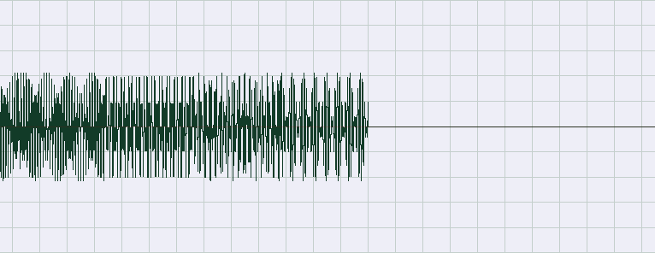
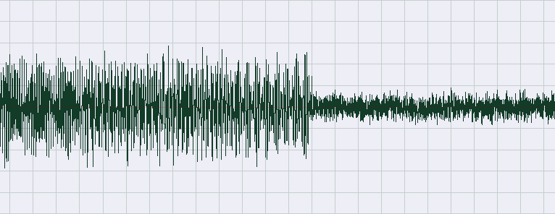
การทดสอบ การทำงานของ R2MFD (3/3)
การทดสอบในสภาวะที่มี Noise
ทำการเพิ่ม White Noise เข้าไปรวมในสัญญาณ
ผลการทดลองปรากฏว่าสามารถตรวจจับสัญญาณทุกตัวที่ทำการสร้างขึ้นได้ครบถ้วน (สัญญาณ R2 MF ไม่มีการตรวจสอบจังหวะของสัญญาณ)

Slide 49
การทดสอบ การทำงานของ CPTDETECT (1/3)
Frequency Testing
ทำการสร้างสัญญาณ CPT ด้วย Library CPT Generation บน Board DSP โดยกำหนดความถี่ให้มีค่าต่างๆ ตามที่ต้องการ จากนั้นบันทึกสัญญาณที่ได้ลงไฟล์
นำไปตรวจจับด้วย Library CPT Detection บน DSP
ผลการทดลอง CPT Frequency Testing

Slide 50
การทดสอบ การทำงานของ CPTDETECT (2/3)
Timing Testing
ทำการสร้างสัญญาณ CPT ด้วย Library CPT Generation บน Board DSP โดยกำหนด Timing ให้มีค่าต่างๆ ตามที่ต้องการ จากนั้นบันทึกสัญญาณที่ได้ลงไฟล์
นำไปตรวจจับด้วย Library CPT Detection บน DSP
ผลการทดลอง CPT Timing Testing

Slide 51
การทดสอบ การทำงานของ CPTDETECT (3/3)
Signal Power Testing
ทำการสร้างสัญญาณ CPT ด้วย Library CPT Generation บน Board DSP โดยกำหนด Amplitude ให้มีค่าต่างๆ ตามที่ต้องการ จากนั้นบันทึกสัญญาณที่ได้ลงไฟล์
นำไปตรวจจับด้วย Library CPT Detection บน DSP
ผลการทดลอง CPT Power Testing

Slide 52
Q/A
โครงการพัฒนาระบบสร้างและตรวจจับสัญญาณโทรศัพท์ บน TMS320C6713

